Slide 1

MOOVIT
Horário confiável.
Sem interrupções.
Uma proposta de melhoria de experiência para o app de transporte público, construída a partir da jornada real de quem depende do ônibus todos os dias.
Filipe Thiago Ribeiro Silva · RA 22602209
Luiz Fernando Cardos Timo · RA 22610307
Fellipe Cauã do Carmo · RA 22550880
Notes:
1

Slide 2


O problema
O horário exibido no app não é o horário real
O resultado?
Perder o
ônibus.
Os horários de chegada e saída dos ônibus mostrados no aplicativo frequentemente não correspondem ao que acontece na rua.
O usuário confia no app, chega ao ponto e descobre que o transporte já passou — ou perde tempo navegando entre anúncios para checar o status.
Anúncios atrapalham o momento certo
Uma grande quantidade de anúncios interfere no uso do app justamente quando a informação precisa ser rápida.
Etapa 4 — Ideação · Proposta de melhorias para o Moovit
2
Notes:
2

Slide 3


Quem sente essa dor
Estudantes e trabalhadores
A necessidade principal
Confiar na informação de horário.
que dependem do transporte público para chegar a compromissos com horário fixo — aula, trabalho, entrevistas.
Sem essa confiança, o usuário perde tempo esperando no ponto errado — ou perde o transporte esperando confirmação dentro do app.
QUANDO A DOR ACONTECE
Na pesquisa de disponibilidade do transporte, antes de compromissos com horário marcado.
“Como poderíamos ajudar estudantes e trabalhadores a confiar no horário real, sem interferência de anúncios?”
Etapa 4 — Ideação · Proposta de melhorias para o Moovit
3
Notes:
3

Slide 4



Três caminhos possíveis
Ideias geradas a partir da mesma dor: falta de confiança no horário e interferência de anúncios.
Rastreio em
tempo real
Reporte
colaborativo
Consulta
rápida
Mapa ao vivo com GPS, gratuito, mostrando onde o transporte está agora.
Usuários confirmam, em coletivo, se o transporte está no horário.
Modo simplificado que prioriza a linha buscada, sem passar por anúncios.
LIMITAÇÃO
LIMITAÇÃO
LIMITAÇÃO
Depende de boa conexão com a internet.
Risco de reportes incorretos.
Exige mudança no modelo de monetização.
Etapa 4 — Ideação · Proposta de melhorias para o Moovit
4
Notes:
4

Slide 5
Comparando as ideias
Critério: | Rastreio em tempo real | Reporte colaborativo | Consulta rápida
Resolve a dor do horário? | Sim, via GPS | Sim, via comunidade | Parcial — acesso mais rápido
Reduz interferência de anúncios? | Não | Não | Sim
Complexidade de implementação | Alta | Baixa | Média (modelo de negócio)
Depende de terceiros / infra | Conexão de internet | Engajamento dos usuários | Monetização do app
Etapa 4 — Ideação · Proposta de melhorias para o Moovit
5
Notes:
5

Slide 6
A SOLUÇÃO ESCOLHIDA
Reporte colaborativo + consulta limpa, sem anúncios no caminho.
Usuários reportam o horário real do transporte, e essa informação é exibida de forma limpa e imediata — antes de qualquer anúncio.
Reporte da comunidade
Consulta sem anúncios
Ideia 2 traz a confirmação coletiva do horário real.
Ideia 3 garante acesso rápido, na frente da publicidade.
Por quê essa combinação? Ela une confiabilidade (comunidade) com velocidade de acesso (sem anúncios) — atacando as duas causas da dor ao mesmo tempo.
Etapa 4 — Ideação · Proposta de melhorias para o Moovit
6
Notes:
6

Slide 7

Como funciona, na prática
1
2
3
4
Usuário chega ao ponto
Reporta ou confirma
A comunidade valida
Informação aparece limpa
e abre o Moovit para checar o horário da linha.
com um toque, se o transporte está no horário previsto.
os reportes recentes se somam e formam um horário confiável.
em destaque, antes de qualquer anúncio na tela.
Etapa 4 — Ideação · Proposta de melhorias para o Moovit
7
Notes:
7

Slide 8

Por que isso importa
Mais confiabilidade
Menos tempo perdido
O horário exibido reflete o que a comunidade está vendo agora, não uma tabela estática.
A informação essencial aparece antes dos anúncios — sem navegação extra.
Comunidade engajada
Experiência percebida melhor
Cada reporte fortalece a confiança de quem usa o app depois de você.
Reduz a frustração de perder o transporte por informação desatualizada.
Etapa 4 — Ideação · Proposta de melhorias para o Moovit
8
Notes:
8

Slide 9

Riscos e próximos passos
Limitações a monitorar
Próximos passos
  Reportes incorretos ou mal-intencionados de usuários
  Baixa adesão inicial da comunidade em linhas menos usadas
  Necessidade de moderar/ponderar reportes por confiabilidade
  Prototipar o fluxo de reporte com 1 toque
  Testar a exibição "limpa" do horário com usuários reais
  Validar regras de confiabilidade dos reportes
  Medir impacto na percepção de confiança do app
Etapa 4 — Ideação · Proposta de melhorias para o Moovit
9
Notes:
9

Slide 10
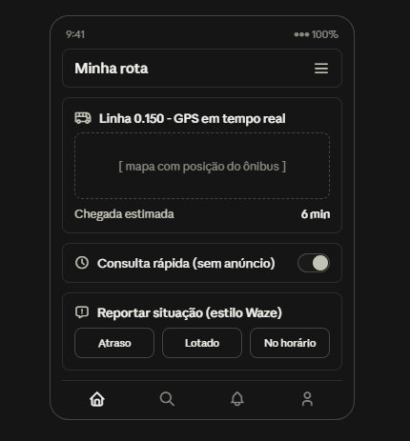
Wireframe da Solução
Um jeito simples rápido para a visualização das rotas, opção de visualização sem anúncio e facilidade para reportar o status do ônibus.

Slide 11
Confiar no horário.
Não perder o transporte.
Uma mudança simples de priorizar — comunidade + clareza visual — que ataca diretamente a dor de quem depende do transporte público todos os dias.
Etapa 4 — Ideação · Proposta de melhorias para o Moovit
10
Notes:
10

